Slide 1
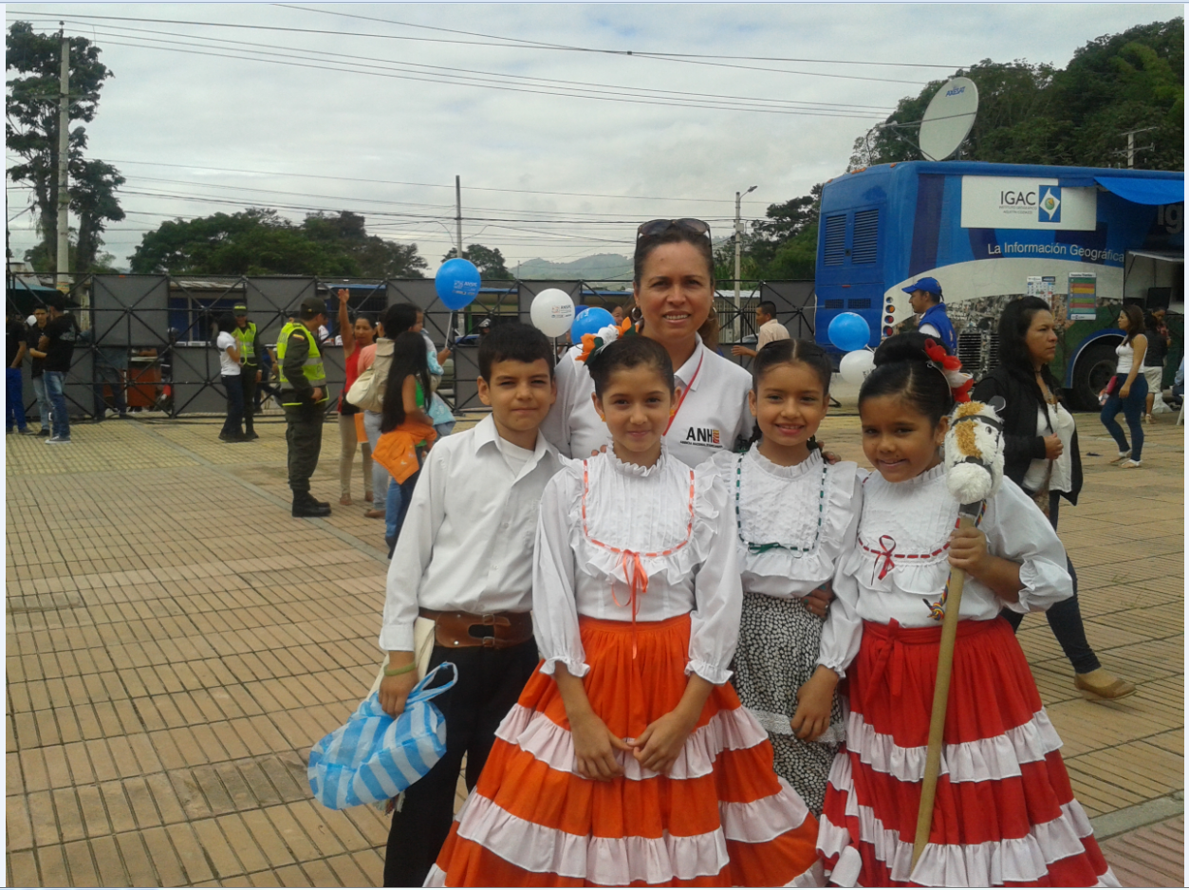
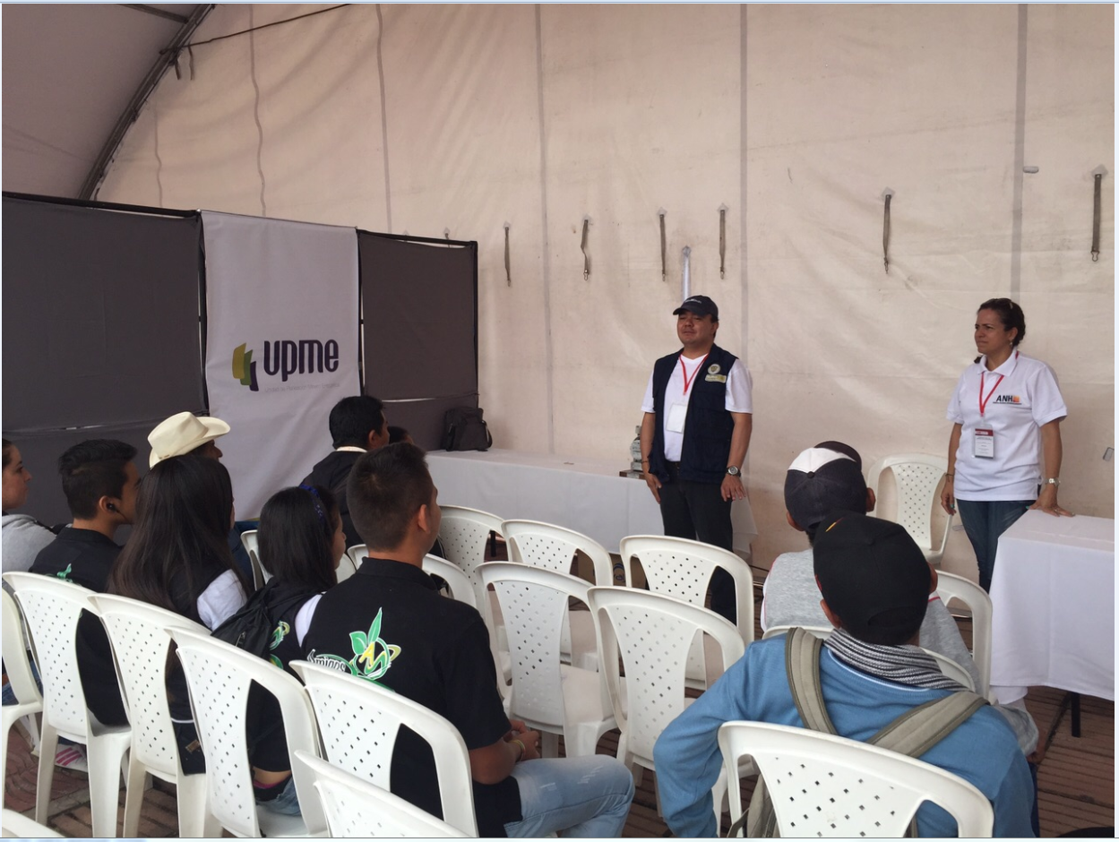
La Vicepresidencia Administrativa y Financiera – Atención al ciudadano y Comunicaciones hizo presencia el pasado sábado 30 de mayo en el Coliseo Cubierto de Pitalito – Huila en la Feria del ciudadano. La carpa del sector de Minas y Energía a la cual pertenece la Agencia atendió en promedio 699 ciudadanos, se dictaron charlas para adultos y la historia de los hidrocarburos a los niños mediante títeres. Se entrego material POP a los ciudadanos asistentes.

Slide 2
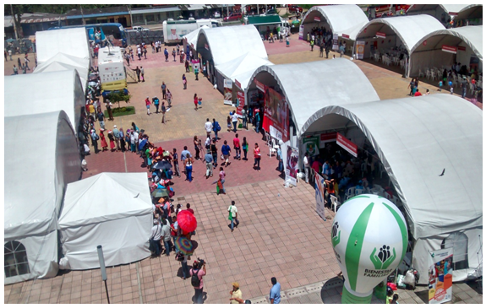
7 MIL CIUDADANOS ATENDIDOS EN LA FERIA NACIONAL DE SERVICIO
AL CIUDADANO EN PITALITO - HUILA
87 entidades públicas prestaron sus servicios a cerca de 7 mil ciudadanos el pasado 30 de mayo en el Coliseo cubierto del municipio de Pitalito – Huila, en la Feria Nacional de Servicio al Ciudadano.
Durante esta jornada, ciudadanos de los municipios de Acevedo, Altamira, Elías, Guadalupe, Oporapa, Palestina, Saladoblanco, San Agustín, Suaza, Timaná, Isnos y Tarqui, hicieron presencia para realizar consultas, peticiones y trámites relacionados con la oferta que presta el Estado.

Slide 3
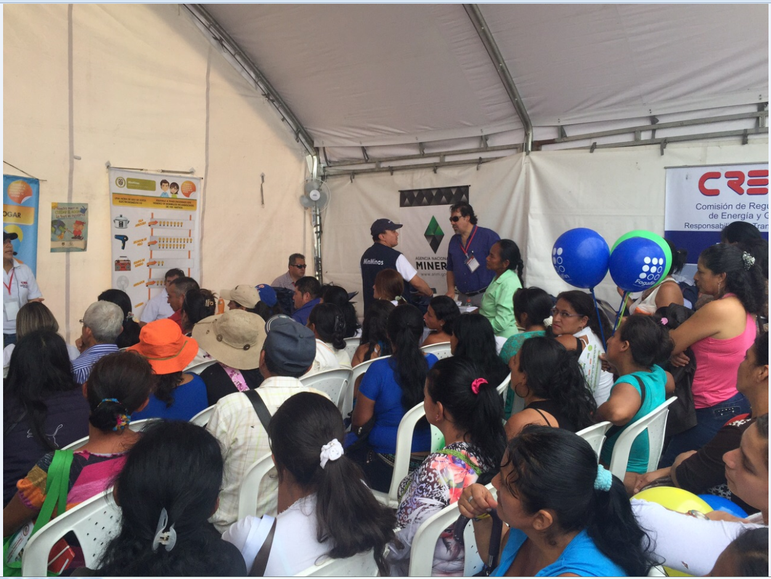
Los servicios mas preguntados fueron:
Trámites de identificación (tarjetas de identidad y cédula).
Solicitud del pasaporte.
Información sobre la libreta militar y vinculación a la fuerza pública.
Información para compra de vivienda.
Información sobre subsidios para población en situación de desplazamiento.
Solicitud y actualización del RUT.
La Feria articula la oferta de servicios nacional, institucional, departamental y municipal y permite que los ciudadanos accedan a los más de 400 trámites y servicios sin la intermediación de terceros y en cumplimiento de la misión de la administración pública.

